Slide 1
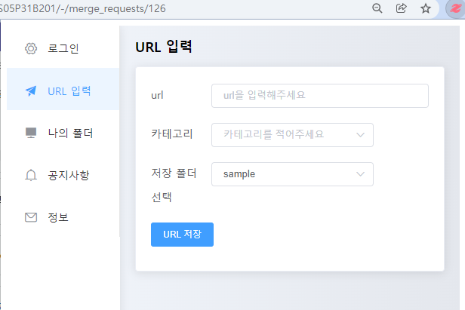
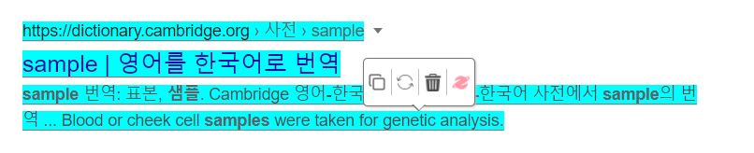
크롬 익스텐션 개발
사용자들이 제일 많이 사용하는 크로미윰 브라우저를 활용하여
크롬 extensions API에서 popup과background, contentscript 작성을 통해
url 을 클리핑하고 하이라이트하여 메모를 저장할 수 있습니다.

Slide 2

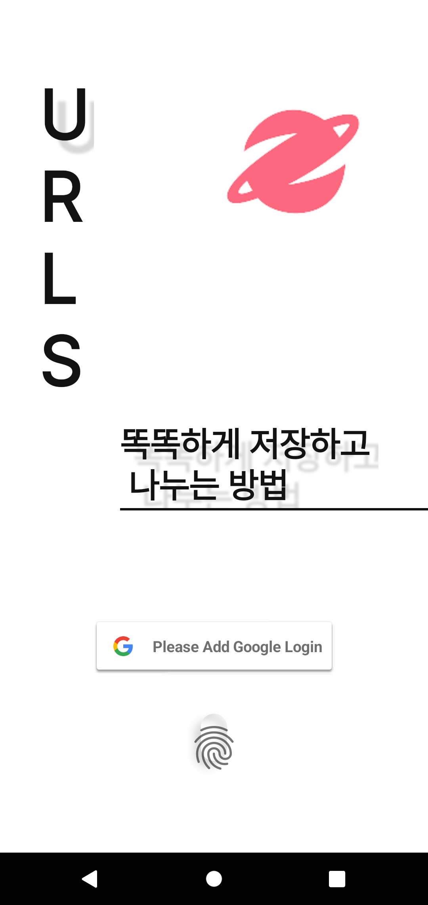
모바일 개발
Google Oauth 및 Firebase 를 통하여 인증 서버를 대신하고 JWT 토큰을 통해서 서버에 인증
한번 토큰이 발행된 경우, 토큰이 유효할때, 바이오 인증을 통해서 간편하게 로그인

Slide 3
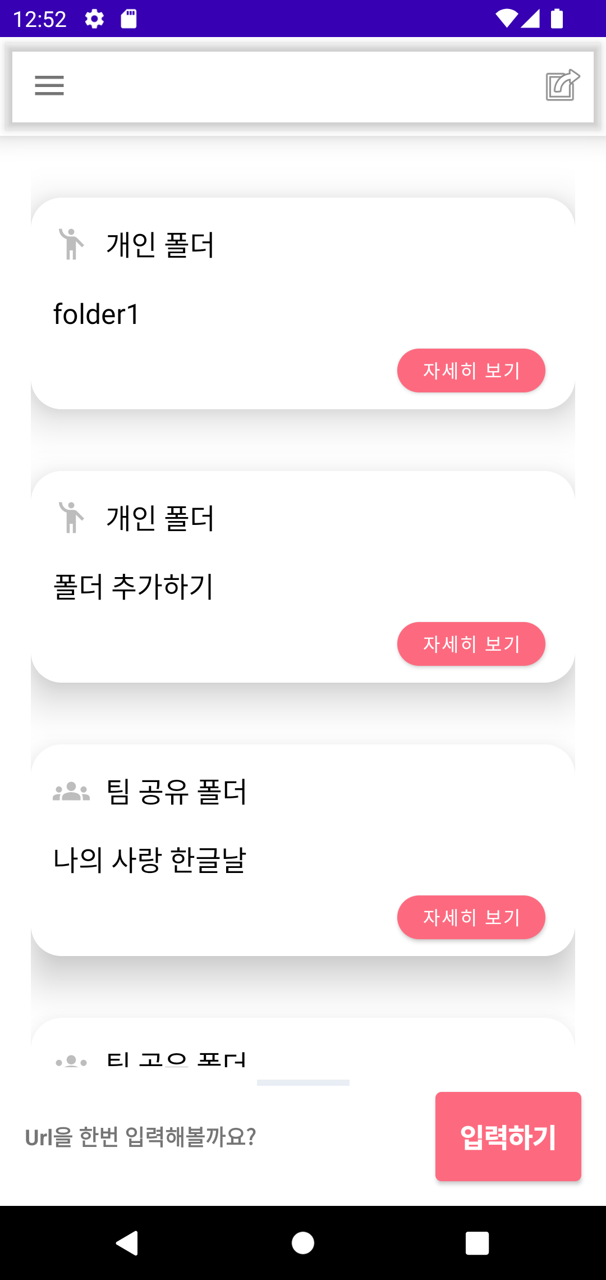
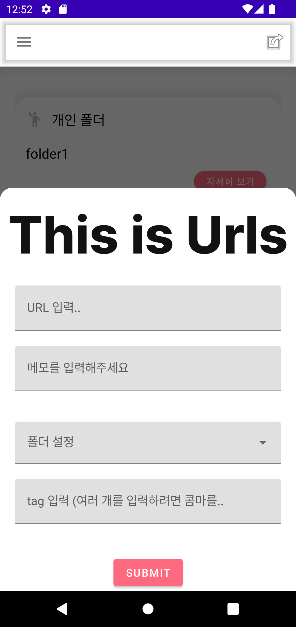
- Kotlin 에서 Flow 및 Coroutine 을 활용하여 비동기적 작동할 수 있도록 프로그래밍하였으며, 클린아키텍처를 준수하여 개발 with (MVVM)

Slide 4
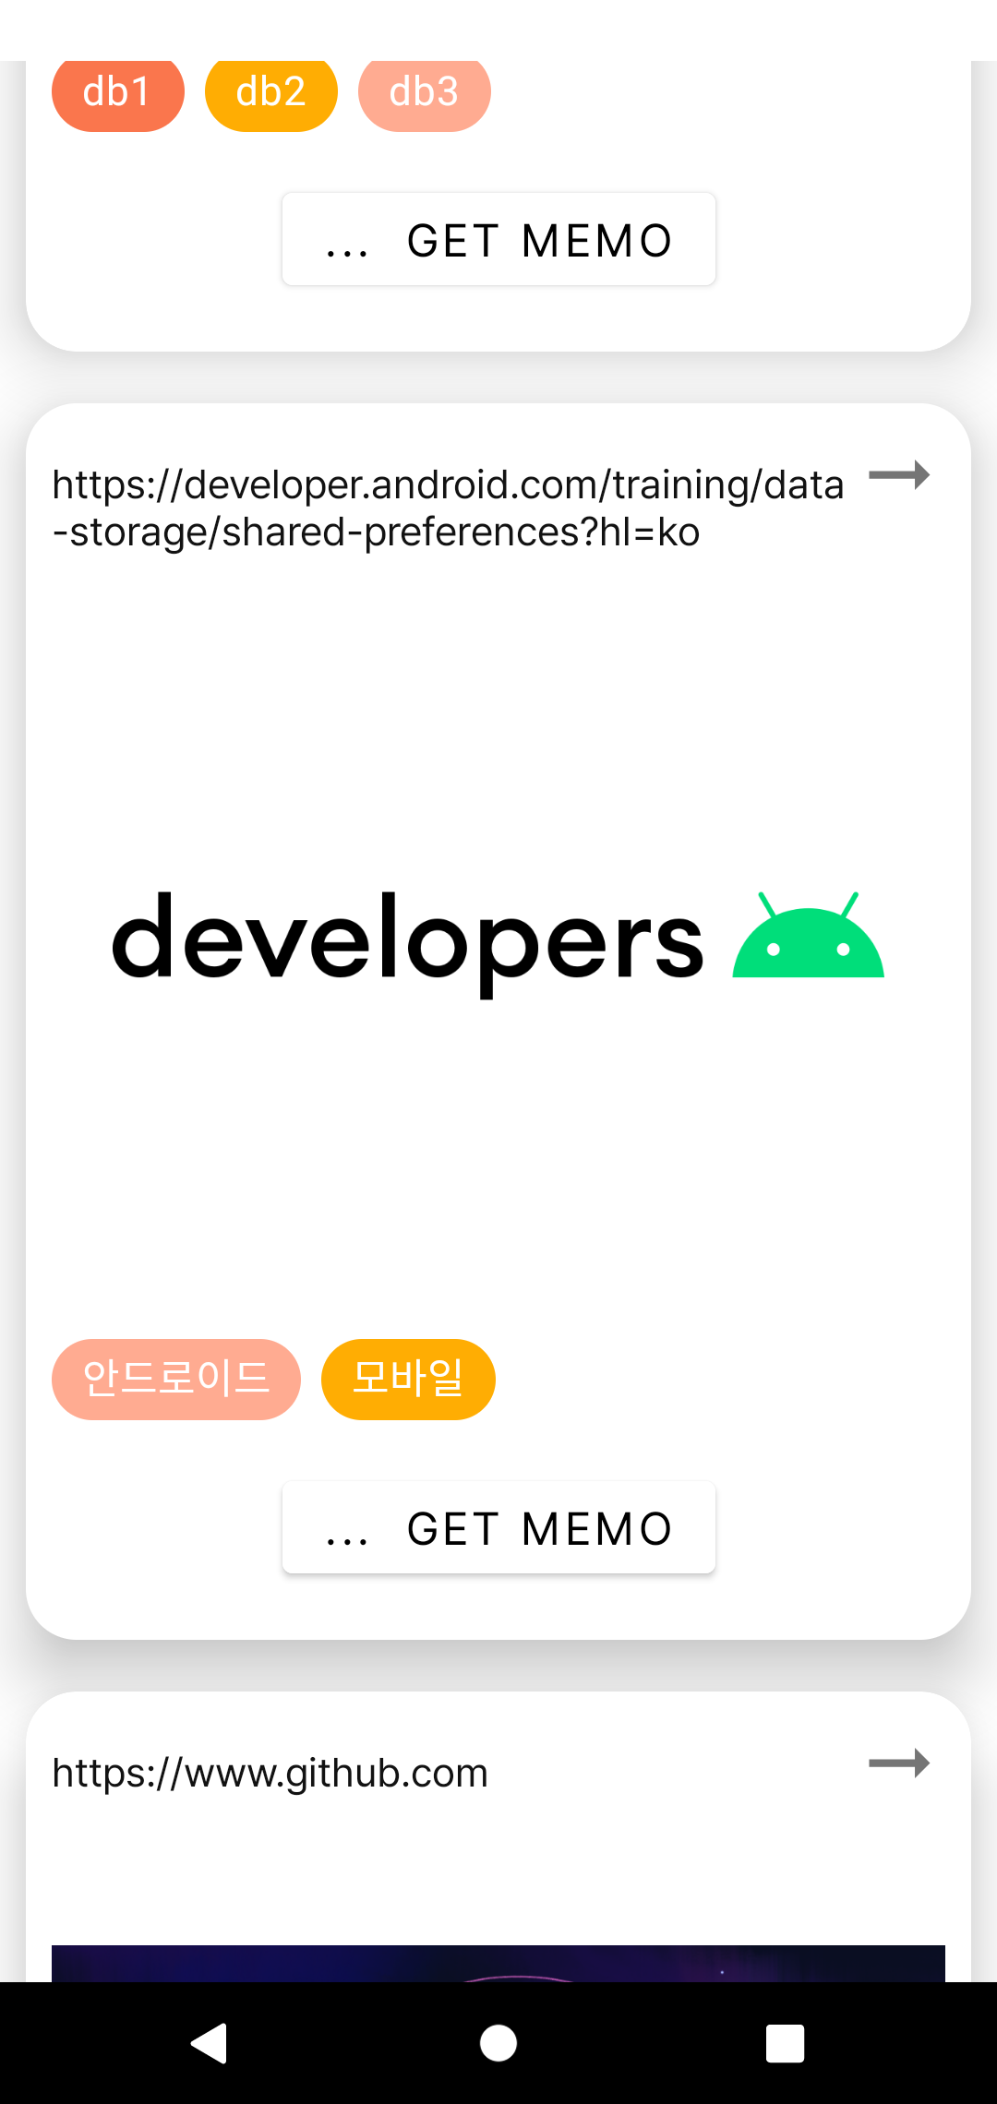
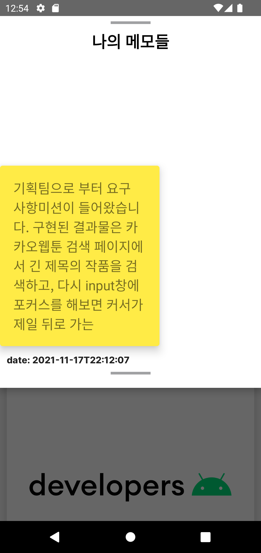
- 클리핑된 URL 을 확인할 수 있으며, 메모장에서 어떤 내용들이 저장되어 있는 지 확인할 수 있음

Slide 5
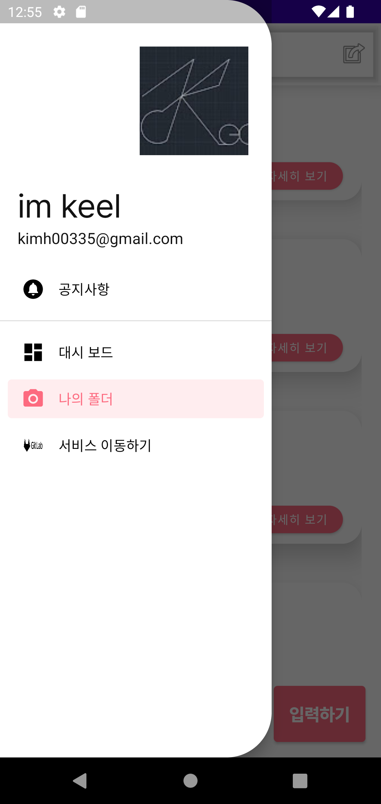
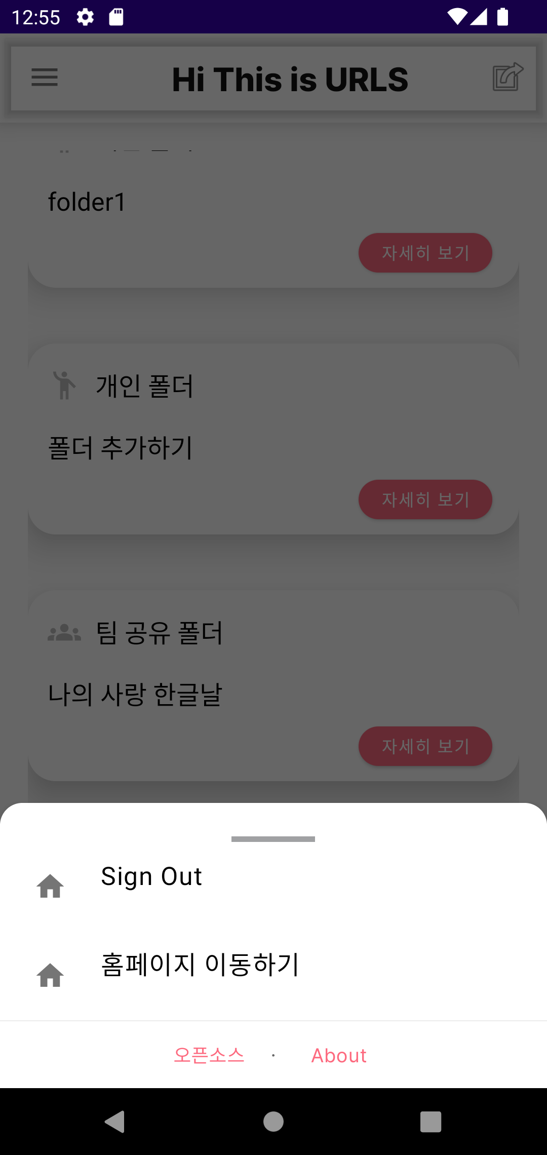
-드로어 레이아웃 및 머티리얼 디자인을 활용하여 오피스 툴과 같은 느낌을 줌

Slide 6
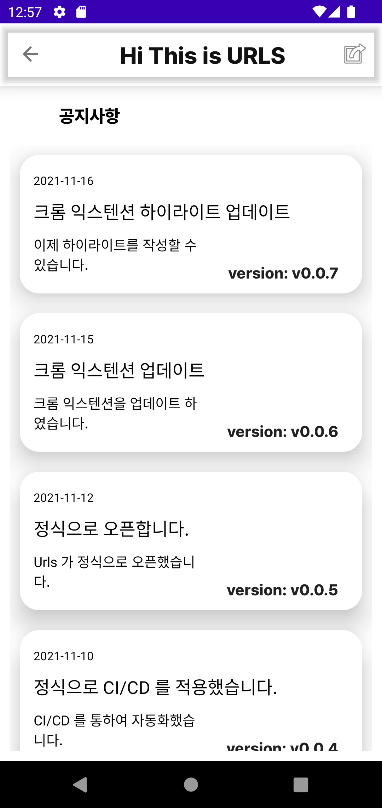
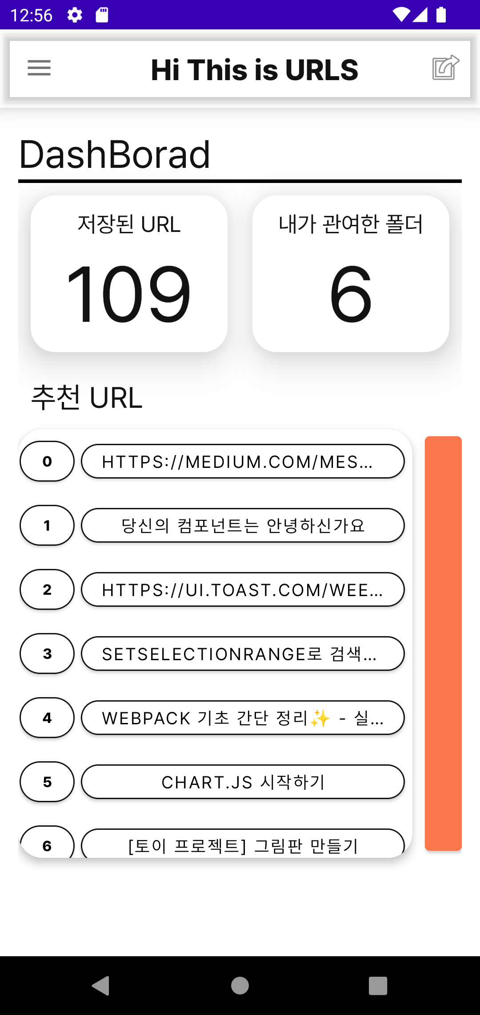
- 대시보드에서는 추천 url 을 등록을 하여 서비스에서 운영하고 있는 URL 들을 확인해서 보여줌

Slide 7
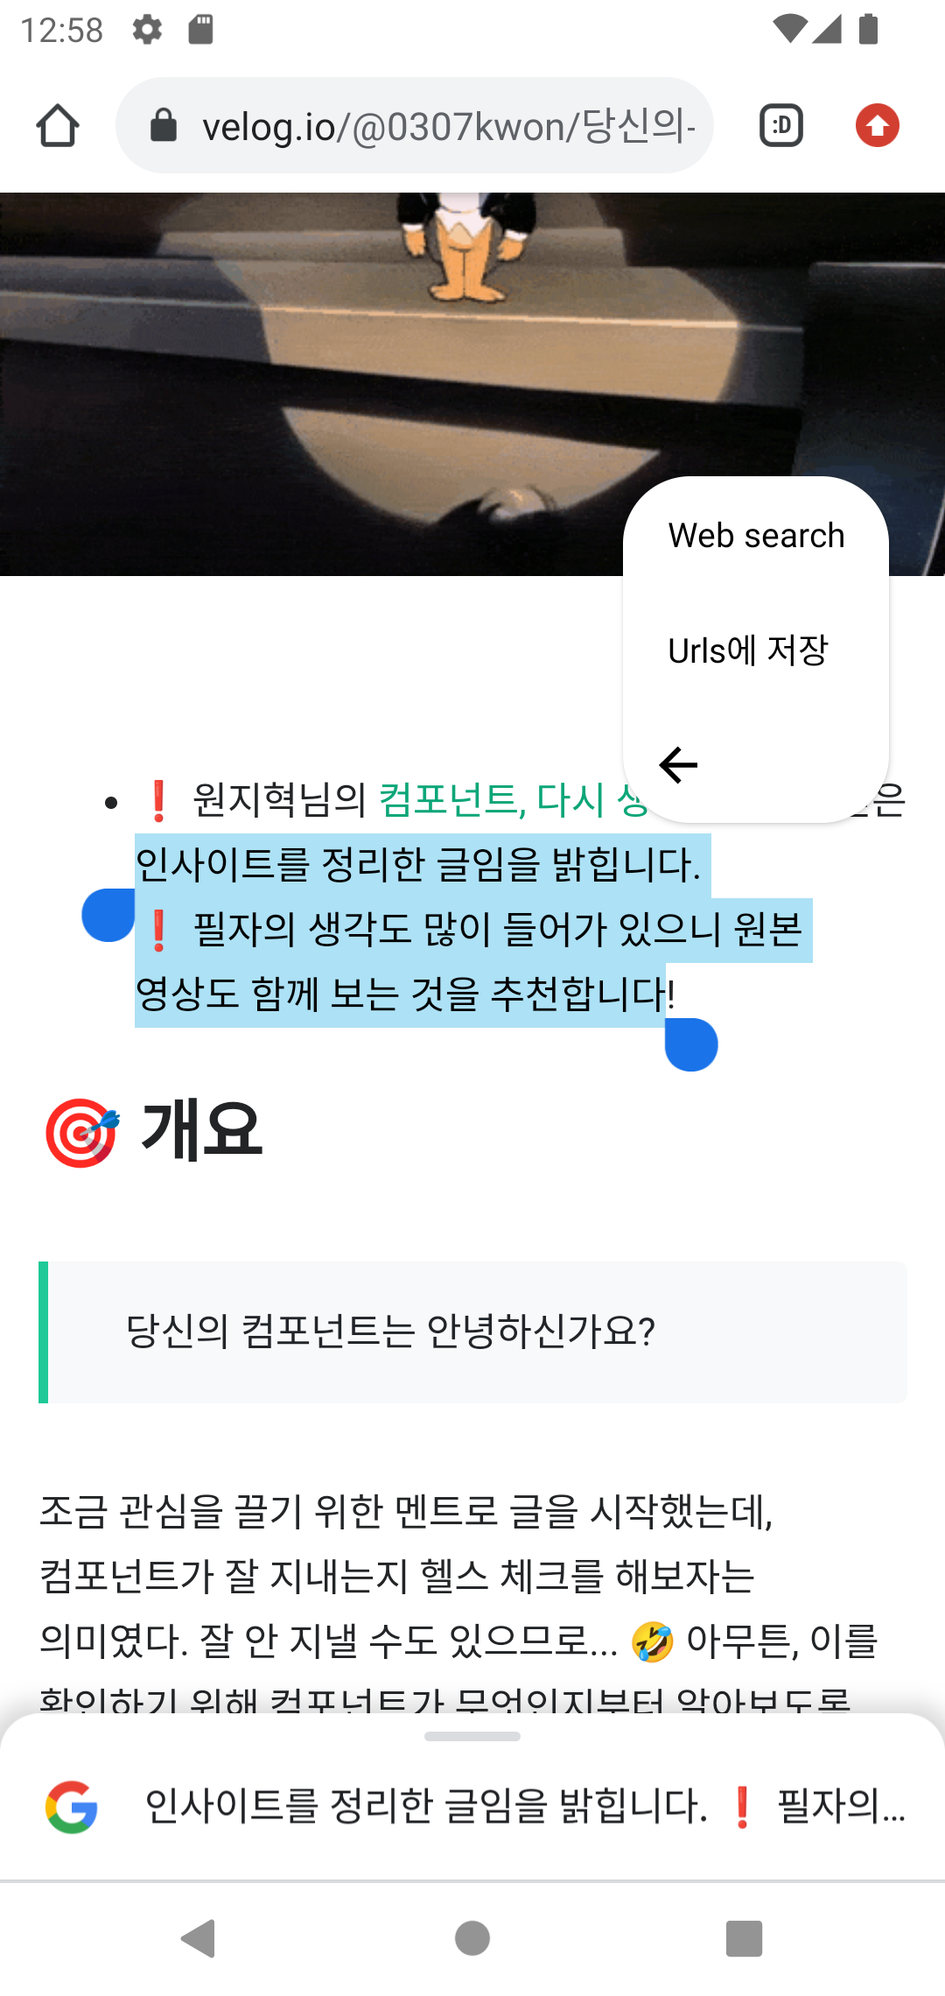
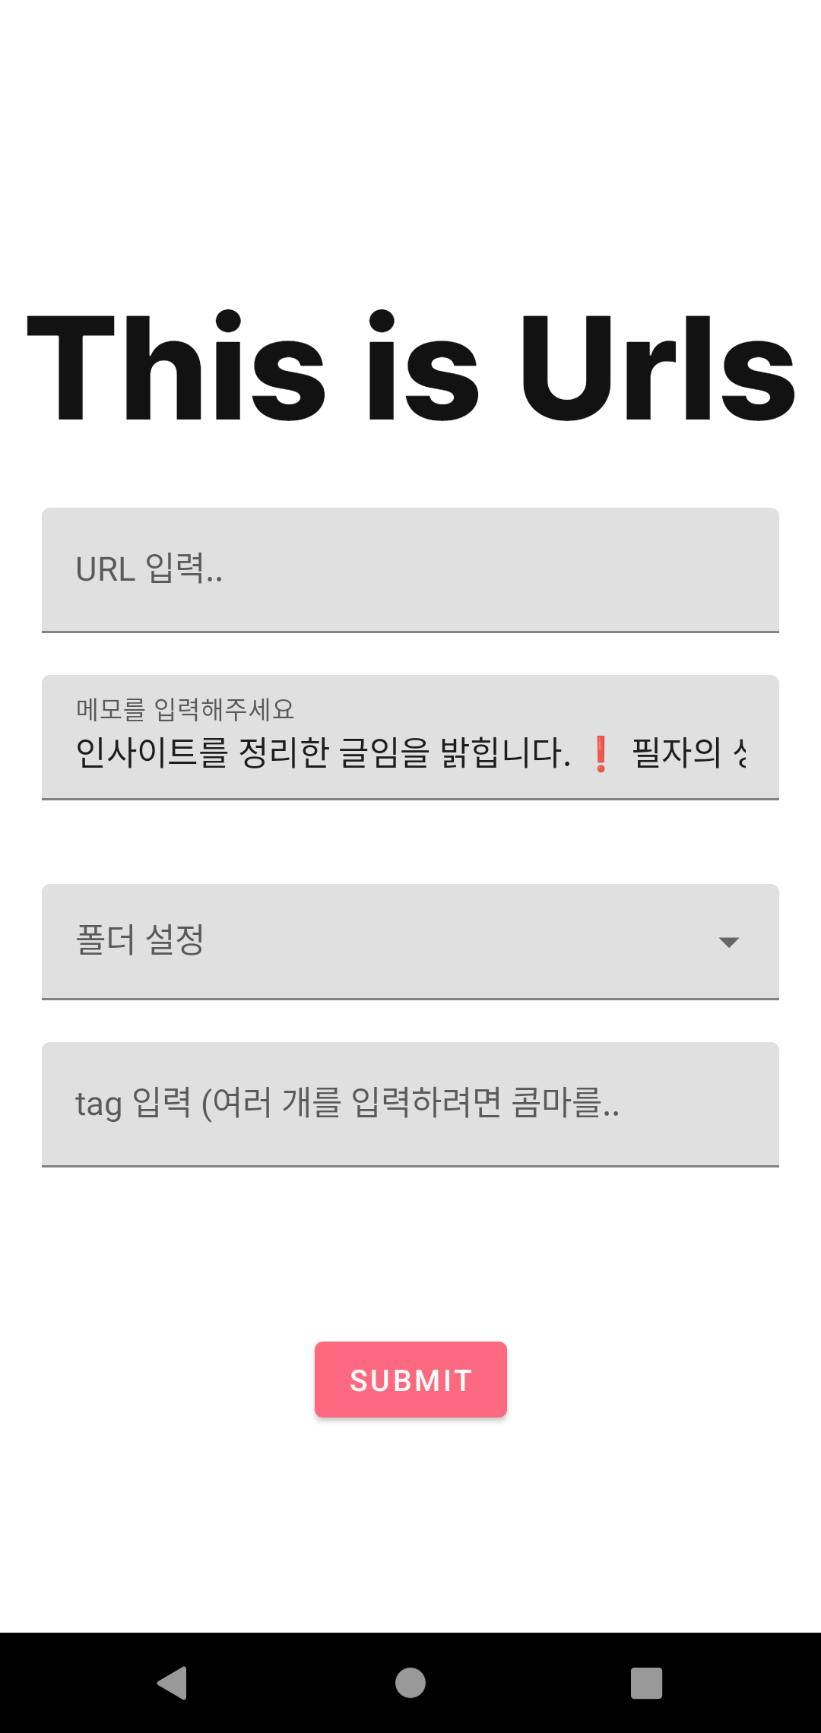
- 앱을 통한 저장방법도 있지만 모바일 크롬에서 원하는 문구를 길게 선택하여 url 에 저장을 누르면 바로 입력할 수 있는 화면으로 연결

Slide 8
